Slide 1
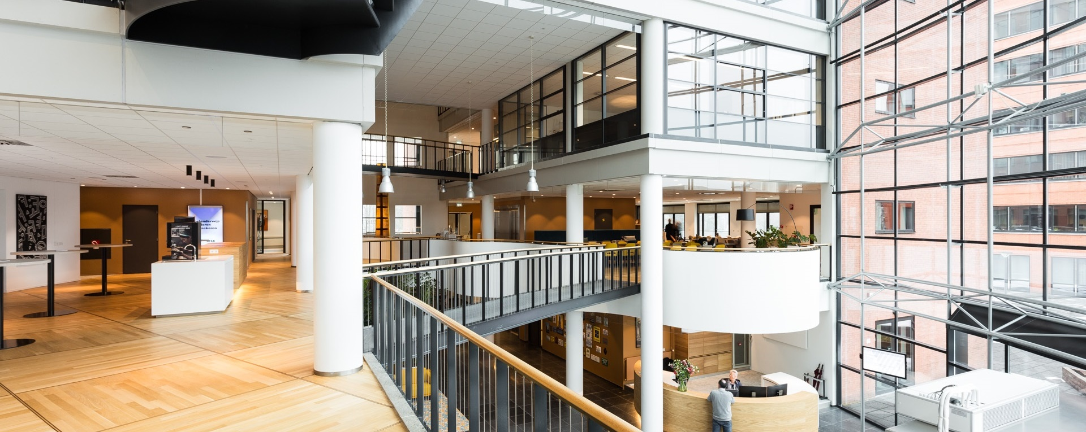
Duurzaamheid in Solvency II
Richard Weurding
UvA symposium, 24 november 2023

Slide 2
Wat gaan we vandaag bespreken?
Klimaatverdrag Parijs
EIOPA opinion Sustainability within S II
Duurzaamheid in S II
    Transitieplannen
    Green supporting factor & Brown penalising factor
    Natuurrampen

Slide 3
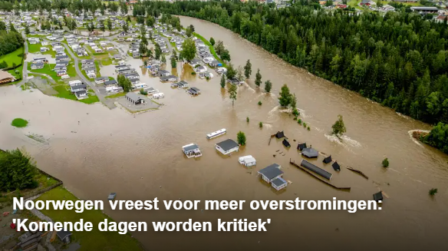

Slide 4
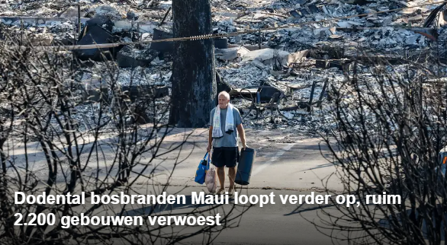

Slide 5
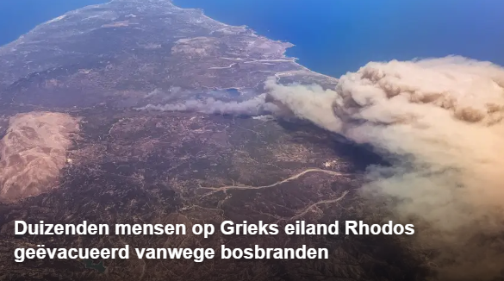

Slide 6
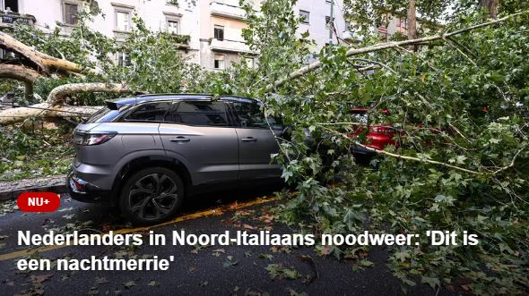

Slide 7
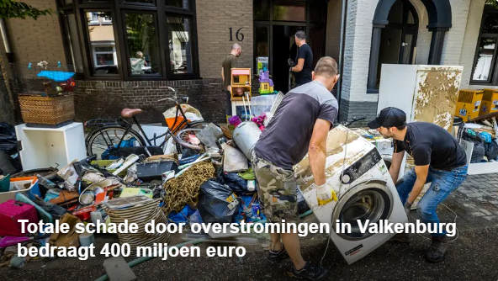

Slide 8
Kernboodschap
Solvency II brengt klimaatveranderingsrisico’s naar het hart van het business model van verzekeraars.
Als sector zijn we heel concreet met diverse thema’s bezig.

Slide 9
Klimaatverdrag Parijs 2015
The Tragedy of the Horizon, Speech door Mark Carney (Governor Bank of England, 2013-2020) bij Lloyds in Londen
Tragedy of the horizon = de catastrofale gevolgen van klimaatverandering zullen voor toekomstige generaties kosten (“externe effecten”) met zich meebrengen die de huidige generatie niet wil verhelpen (vgl. tragedy of the commons)
verzekeraars zijn blootgesteld aan de drie risico’s die klimaatverandering met zich meebrengt voor de financiële sector
    fysieke risico’s
    aansprakelijkheidsrisico’s
    transitierisico’s

Slide 10
Klimaatverdrag Parijs 2015
fysieke risico’s
de impact op verplichtingen van verzekeraars en de waarde van de beleggingen door klimaat- en weer- gerelateerde gebeurtenissen
aansprakelijkheidsrisico’s
als slachtoffers van de effecten van klimaatverandering schadevergoeding gaan eisen van bedrijven die zij verantwoordelijk houden (bijv. exploitanten van fossiele delfstoffen)
transitierisico’s
doordat de maatschappij zich aanpast aan klimaatverandering (zoals de energietransitie), die tot stranded assets kan leiden. Stranded assets zijn beleggingen die door beleidswijziging van de overheid onverkoopbaar worden

Slide 11
EIOPA opinion Sustainability within S II
Waarderingsprincipes van S II voor activa zijn risico-neutraal
Duurzaamheidsrisico’s zitten in bestaande risico-modules
S II neemt aan dat alle relevante risico’s in de marktprijzen van activa zitten
    Is niet zo door slechte datakwaliteit en externe effecten van menselijke activiteiten
ORSA is passend instrument

Slide 12
Duurzaamheid in Review 2020 Solvency II
Transitieplannen (ook in CSDDD, CSRD/ESRS)
EIOPA onderzoekt green supporting factor en brown penalising factor
Risicomodule natuurrampen (standaardformule)

Slide 13
Transitieplannen
Specifieke plannen, kwantificeerbare doelen & processen
om klimaatrisico’s te adresseren
inclusief transitierisico’s
richting het doel van klimaatneutraliteit in 2050
conform de Europese klimaatwet (Verordening (EU) 2021/1119)

Slide 14
Green supporting– en brown penalising factor
Kapitaaleisen voor banken: ook geschikt voor Verzekeraars?
EIOPA heeft opdracht te onderzoeken of dit ook bij verzekeraars kan
Maar: ORSA – Is het in het belang van de polishouders?

Slide 15
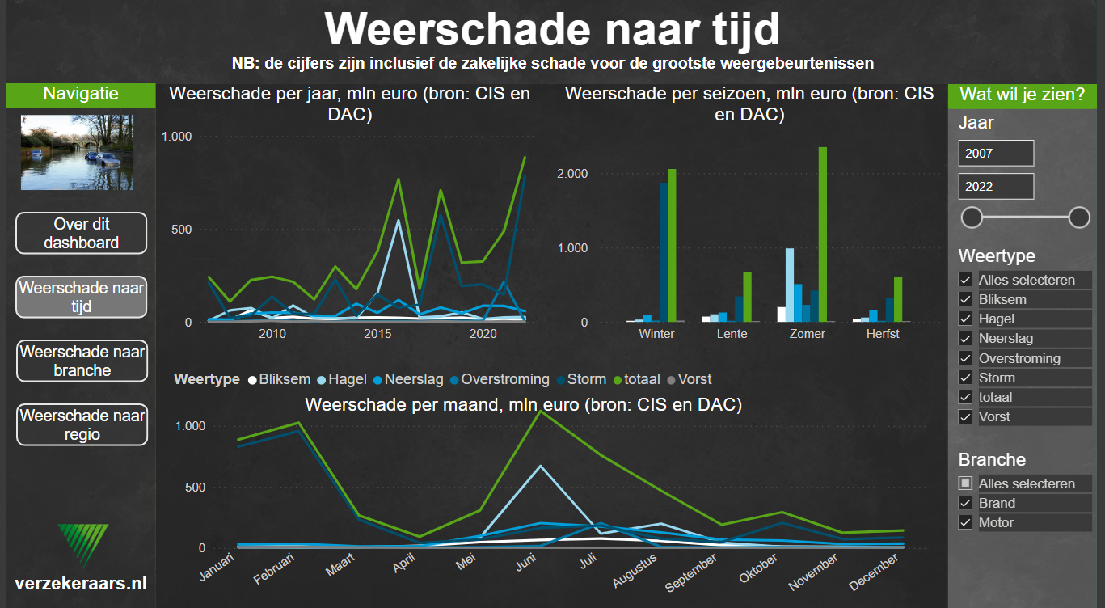
Natuurrampen: weerschade naar tijd

Slide 16
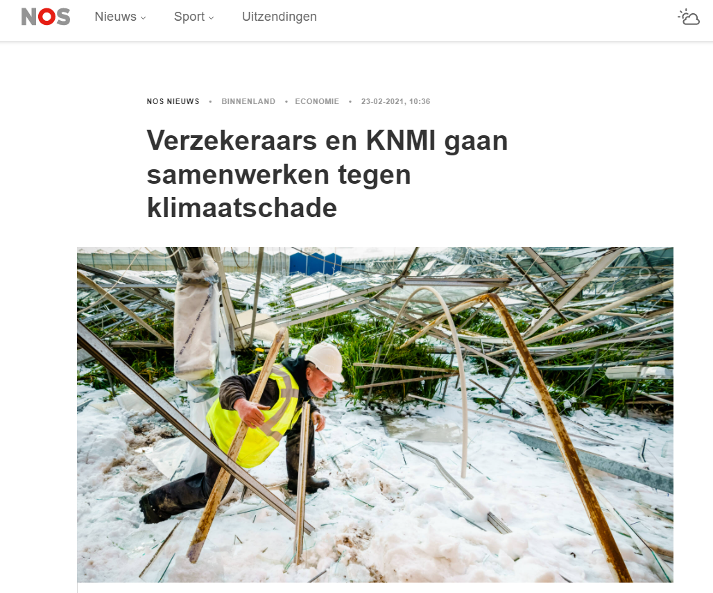
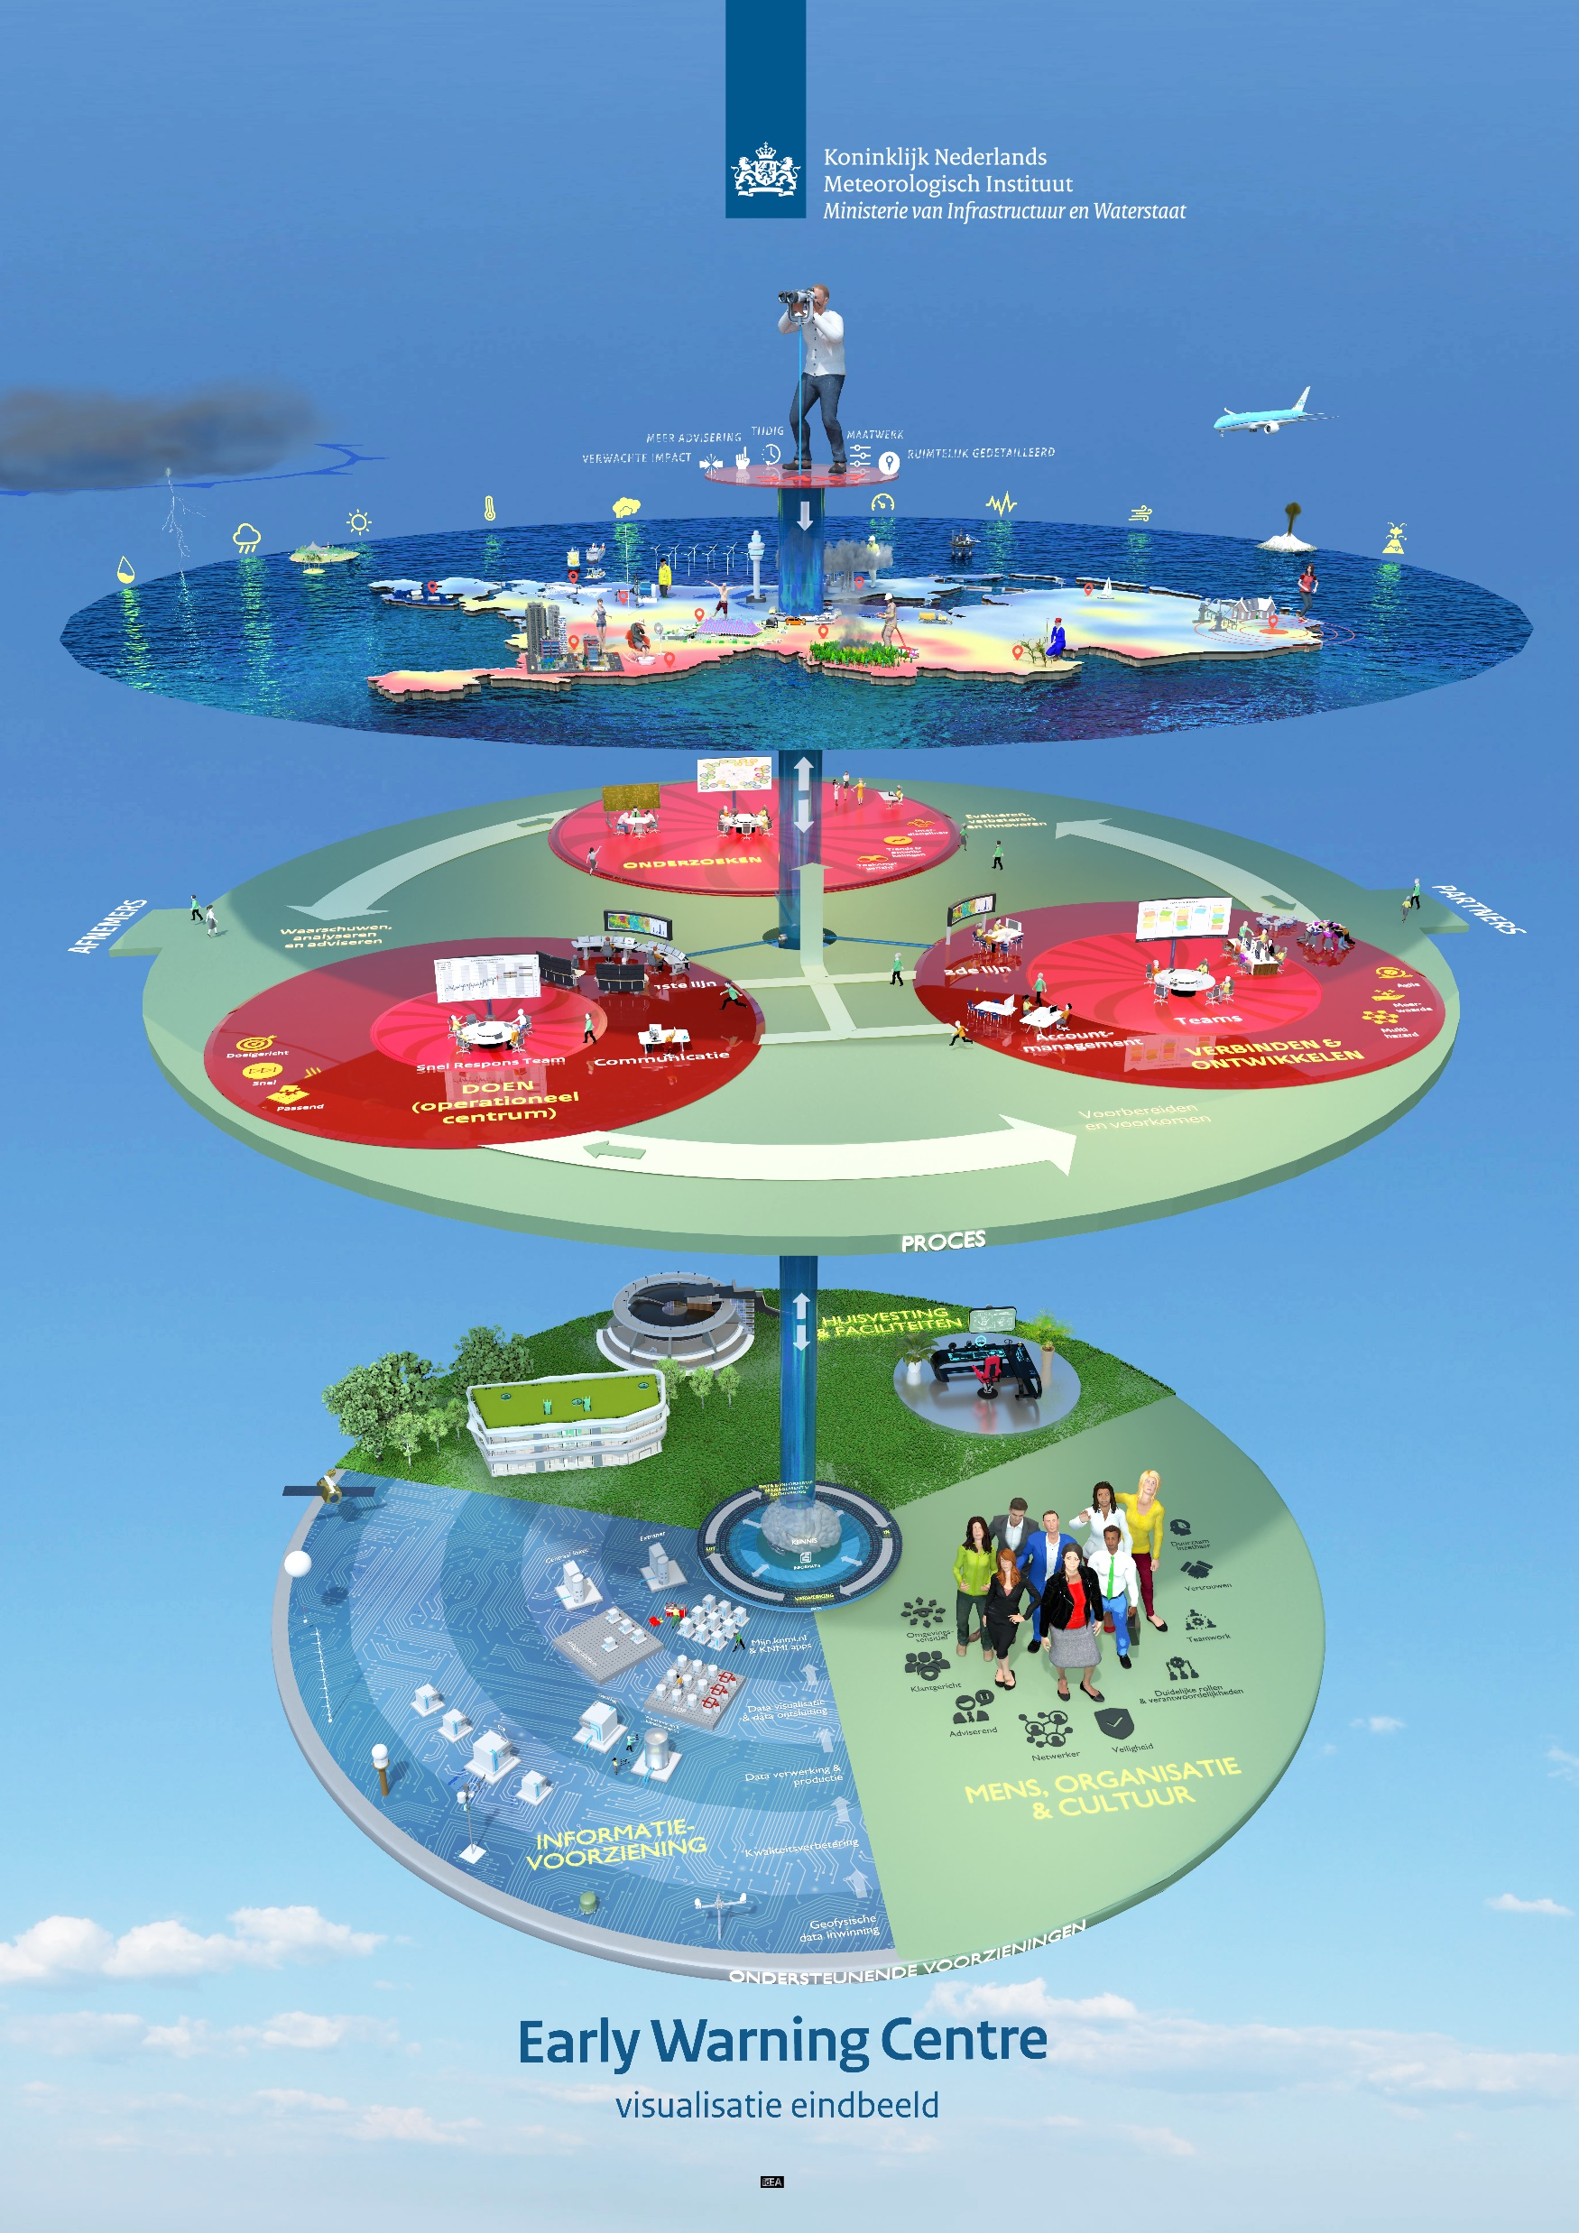
Schade voorkomen: Early Warning
https://www.knmi.nl/kennis-en-datacentrum/uitleg/early-warning-centre

Slide 17
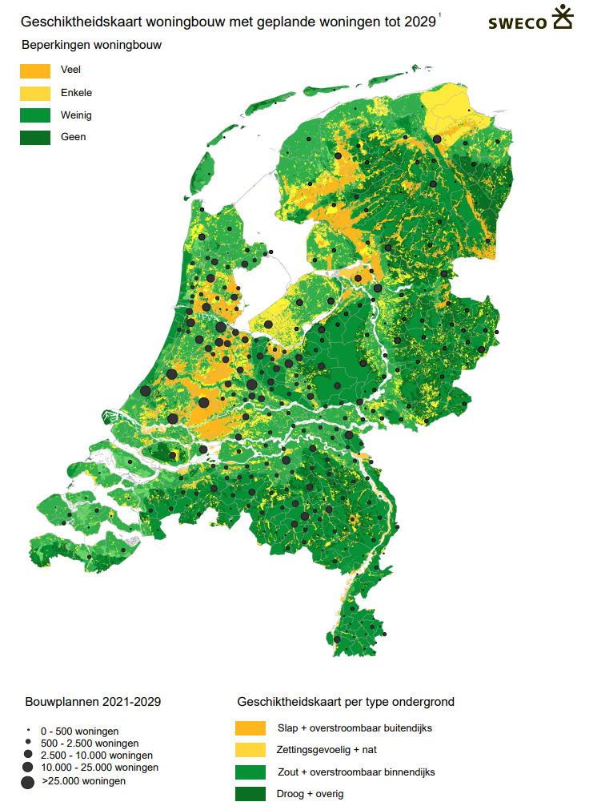
Toekomstige indeling Nederland
Nieuwbouw op de juiste plekken

Slide 18
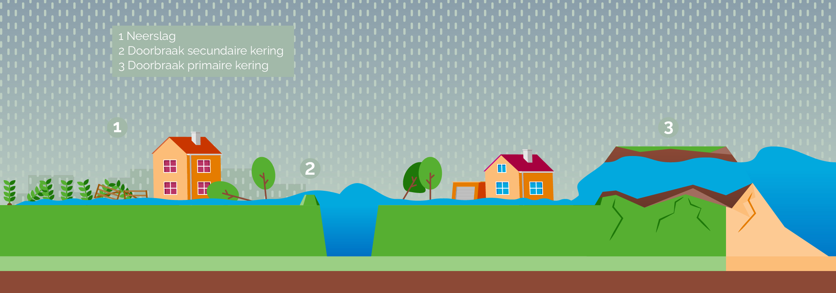
Verzekerbaarheid
Storm, natuurbrand, hagel, bliksem, sneeuw, neerslag goed verzekerbaar
Overstroming secundaire keringen inmiddels ook
Primaire keringen niet

Slide 19
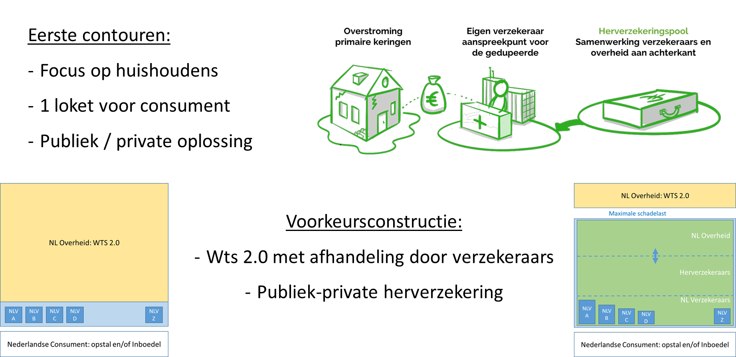
Contouren Oplossing primaire keringen

Slide 20
Duurzaamheidslabel op woningen zinvol?
Energielabel verplicht bij verkoop
Funderingsrisico
Bodeminformatie
Klimaatrisico’s

Slide 21
Conclusie
Solvency II brengt klimaatveranderingsrisico’s naar het hart van het business model van verzekeraars.
En we zijn er al heel concreet mee bezig.

